Slide 1

Жылдамдық және орташа жылдамдықты есептеу
Сабақтың мақсаты мен табыс критерийлері
Негізгі мақсат
Табыс критерийлері
Бүгінгі сабақта сіздер жылдамдық ұғымын, оның бірліктерін және орташа жылдамдықты есептеу тәсілдерін меңгересіздер. Физикалық формулаларды өмірлік жағдаяттарда қолдануды үйренесіздер.
Сабақ соңында сіздер:
$v = s/t және v ̄ = Σs/Σt$формулаларын дұрыс қолданасыздар
Өмірлік деректерден жылдамдықты есептей аласыздар
Өлшем бірліктерін (м/с, км/сағ) түрлендіре аласыздар
Жылдамдық — дененің қозғалысының жылдамдығын сипаттайтын негізгі физикалық шама. Ол уақыт бірлігінде өткен жолды көрсетеді.
Ұлттық құндылыққа қатысты тұжырым жасайсыздар
Қауіпсіздік ескертпесі: Есептерде бірліктерді шатастырмау, жол қозғалысы мысалдарында сақтық шараларын ескеру өте маңызды!

Slide 2
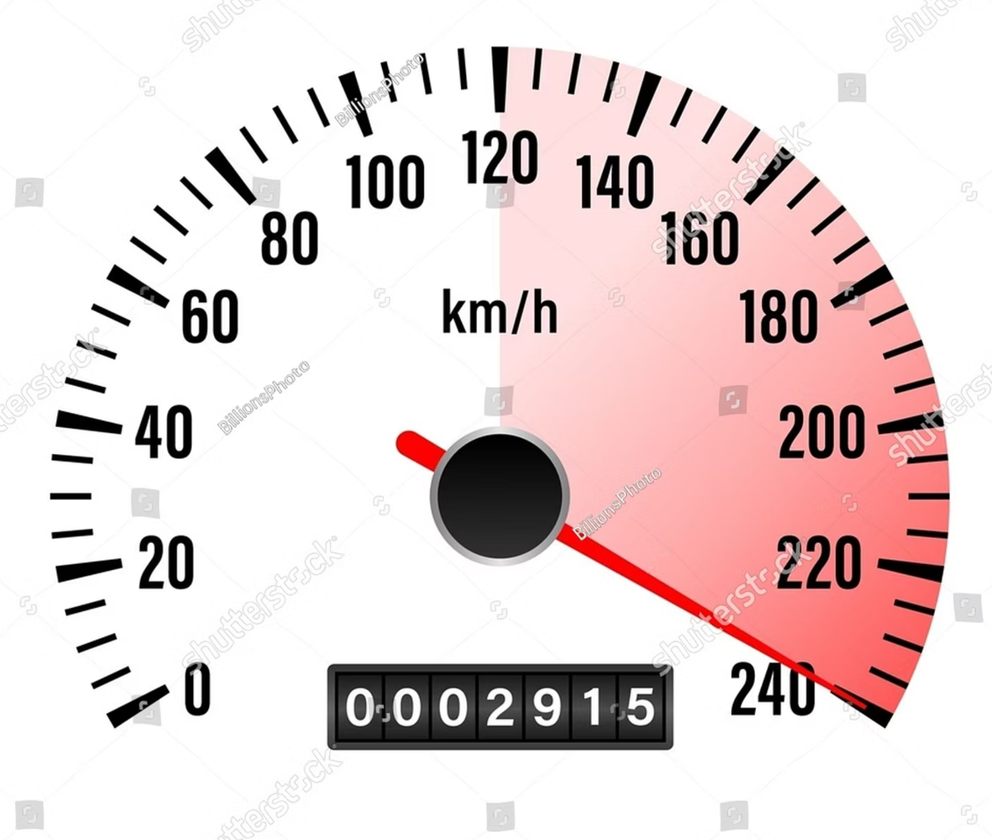
Білімді жаңарту: Жылдамдық әлеміне саяхат
1
Жылдамдық дегеніміз не?
2
Жылдамдық өлшем бірліктері
Елестетіп көріңіз, сіз велосипедпен келе жатырсыз! Қаншалықты жылдам қозғалып барасыз? Жылдамдық дегеніміз — дененің белгілі бір уақыт ішінде қанша жол жүргенін көрсететін шама. Бұл «қанша жол жүрдің және оған қанша уақыт кетті?» деген сұраққа жауап береді. Оның формуласы: v = s/t, мұндағы v — жылдамдық, s — жол, t — уақыт.
Ұзындықты метрмен немесе салмақты килограммен өлшегендей, жылдамдықтың да өзіндік өлшем бірліктері бар! Ғылымда біз көбінесе метр/секунд (м/с) қолданамыз. Ал күнделікті өмірде, мысалы, көлікпен жүргенде немесе алыс сапарлар туралы айтқанда, километр/сағат (км/сағ) дегенді жиі естиміз. Екеуі де жылдамдықты көрсетеді, тек "тілдері" әртүрлі!
3
Бірліктерді қалай түрлендіреміз?
Кейде бізге жылдамдықты бір бірліктен екіншісіне ауыстыру керек болады. Мысалы, 36 км/сағ жылдамдықты м/с-қа қалай айналдырамыз? Міне, есептеу жолы: 36 км/сағ = 36 × 1000м / 3600с = 36000/3600 = 10 м/с. Есіңде болсын, жалпы ереже: 1 м/с = 3,6 км/сағ. Бұл ережені жаттап алсаң, түрлендіру оңай болады!

Slide 3

Жылдамдық және орташа жылдамдық: теориялық негіз
Лездік жылдамдық
Орташа жылдамдық
Маңызды ерекшелік
Дененің нақты бір сәтте қозғалыс жылдамдығы. Формуласы: v = s/t. Векторлық шама болғанымен, біз скаляр мәнімен жұмыс істейміз.
Бүкіл қозғалыс кезіндегі жалпы жолдың жалпы уақытқа қатынасы. Формуласы: v̄ = Σs/Σt
Егер дене жолдың бірінші жартысын v₁ жылдамдықпен, екінші жартысын v₂ жылдамдықпен жүрсе, онда орташа жылдамдық: v̄ = 2v₁v₂/(v₁ + v₂)
Мұнда Σs — барлық өткен жолдардың қосындысы, Σt — барлық уақыттардың қосындысы (тоқтаулар кіреді!).
Мысалы: Автомобиль спидометрінде көрсетілген жылдамдық — лездік жылдамдық.
Назар аударыңыз: Бұл арифметикалық орта емес!
Графикалық түсінік
Өмірмен байланыс: Түркістан–Алматы бағытындағы автобус кестелері, қалалық көлік маршруттары — барлығында орташа жылдамдық ескеріледі.
Жол-уақыт (s-t) графигінде жылдамдық түзудің еңісімен анықталады. Еңіс неғұрлым тік болса, жылдамдық соғұрлым үлкен.
Горизонталь түзу → v = 0 (тоқтау)
Тік еңіс → үлкен жылдамдық
Тұрақты еңіс → бірқалыпты қозғалыс

Slide 4
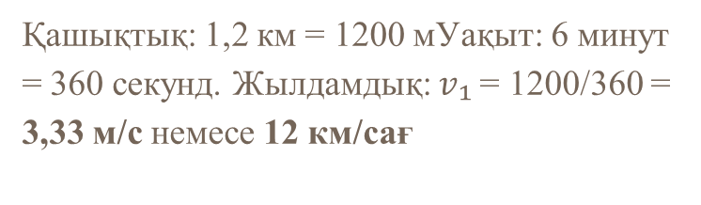
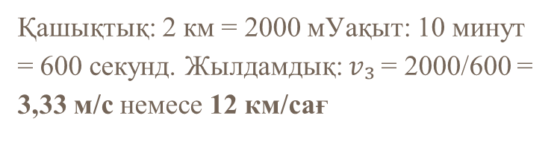
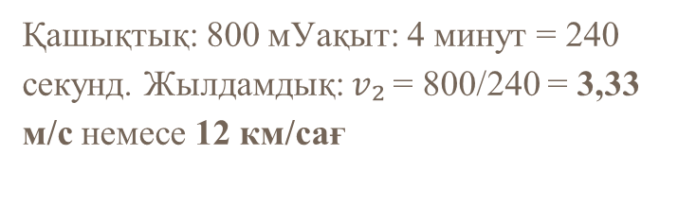
Тапсырма 1: Велосипедші қозғалысын талдау
Think–Pair–Share әдісі
Велосипедші үш түрлі кезеңмен жол жүрді. Әр кезеңнің жылдамдығын және жалпы орташа жылдамдықты есептеу керек.
01
02
03
1-кезең
2-кезең
3-кезең
Қашықтық: 1,2 км = 1200 мУақыт: 6 минут = 360 секунд. Жылдамдық: $v₁$= 1200/360 = 3,33 м/с немесе 12 км/сағ
Қашықтық: 800 мУақыт: 4 минут = 240 секунд. Жылдамдық: $v₂$= 800/240 = 3,33 м/с немесе 12 км/сағ
Қашықтық: 2 км = 2000 мУақыт: 10 минут = 600 секунд. Жылдамдық: $v₃$= 2000/600 = 3,33 м/с немесе 12 км/сағ
Орташа жылдамдықты есептеу
Қорытынды: Барлық кезеңдердегі жылдамдық бірдей болды, сондықтан орташа жылдамдық та осы мәнге тең. Бұл тамаша бірқалыпты қозғалыс мысалы!
Жалпы жол: Σs = 1200 + 800 + 2000 = 4000 м
Жалпы уақыт: Σt = 360 + 240 + 600 = 1200 с
Орташа жылдамдық: v̄ = 4000/1200 = 3,33 м/с немесе 12 км/сағ

Slide 5

Тапсырма 2: Автобус қозғалысын талдау
Кейс-стади: Ауылдан аудан орталығына автобус
Нақты өмірдегі көлік кестелерін талдау арқылы орташа жылдамдықты есептейік. Бұл тапсырма функционалдық сауаттылықты дамытады.
Берілген мәліметтер
Есептеу процесі
Орташа жылдамдық
Ара қашықтық: 42 км
1-қадам: Жалпы уақыт = 55 минут
t = 49 мин = 49/60 сағат ≈ 0,817 сағат
Жүру уақыты: 08:00–08:55
2-қадам: Аялдама уақыты = 2 × 3 = 6 минут
$$v ̄ = s/t = 42/0,817$$
Аялдамалар саны: 2
3-қадам: Қозғалыс уақыты: tқозғ = 55 - 6 =
49 минут
v̄ ≈ 51,4 км/сағ
Әр аялдама: 3 минут
(немесе 14,3 м/с)
Талдау және қорытынды
Неліктен аялдамалар орташа жылдамдықты азайтады?
Уақыт шығыны: Тоқтау кезінде автобус қозғалмайды (v=0), бірақ бұл уақыт жалпы уақытқа қосылады, сондықтан орташа жылдамдық төмендейді.
Математикалық себеп: Орташа жылдамдық формуласында Σt үлкейеді,
ал Σs тұрақты қалады, осылайша v̄ = Σs/Σt мәні кішірейеді.

Slide 6






Құндылықтар: Жылдамдық пен қауіпсіздік
«Тәуелсіз елдің ұрпағы еркін ойлайды»
Жедел жәрдем қызметі
Пошта курьері
Құрылысшы-геодезист
Жедел жәрдем жүргізушілері адамдардың өмірін құтқару үшін жауапты. Олардың жұмысында жылдамдық пен қауіпсіздіктің теңгерімі өте маңызды.
Пошта қызметкерлері хаттар мен жүктерді уақытында жеткізу үшін қаланың барлық көшелерін аралайды. Олардың жұмысында маршрутты дұрыс жоспарлау және орташа жылдамдықты есептеу маңызды.
Геодезистер жер бетін өлшеп, нақты есептеулер жасайды. Олардың жұмысында физикалық шамаларды дәл білу — міндетті талап.
Тәуелсіз Қазақстанның дамуы осындай мамандардың еңбегіне негізделген.
Орташа жылдамдықты есептегенде формула: v̄ = Σs/Σt. Бірақ қауіпсіздік әрдайым бірінші орында тұруы керек!
Еңбекті құрметтеу — біздің қоғамымыздың негізгі құндылығы.
Жылдамдық пен қауіпсіздіктің теңгерімі
Жылдам жету
Қауіпсіз жүру
Оңтайлы шешім
Үлкен жылдамдық → аз уақыт → тез жеткізу
Орташа жылдамдық → бақыланатын қозғалыс → қауіпсіздік
Ақылды жылдамдық → қауіпсіз + тиімді жеткізу
v = s/t (t азайса, v артады)
Өмір бағасынан қымбат ештеңе жоқ!
v̄ = Σs/Σt (тоқтаулар ескеріледі)

Slide 7


Жол қауіпсіздігі мәдениеті
Жылдамдық шектеулері неге керек?
Қазақстанда қала ішінде жылдамдық шектеуі — 60 км/сағ, мектеп аймағында — 20 км/сағ. Бұл шектеулер адамдардың қауіпсіздігі үшін қойылған.
Тежелу жолы
Реакция уақыты
Жылдамдық артқан сайын, автомобильдің тоқтау үшін қажетті жол ұзарады. 60 км/сағ жылдамдықта тежелу жолы шамамен 40-50 метр.
Жүргізуші қауіпті байқап, тежегішке басуға шамамен 1 секунд уақыт кетеді. Осы уақытта автомобиль қозғалысын жалғастырады.
Соқтығыс энергиясы
Жылдамдық екі есе артса, соқтығыс энергиясы төрт есе артады. Сондықтан жылдамдықты азайту — өмір сақтау.
Ескерту: Мектепке баратын және үйге қайтатын жолда әрдайым қауіпсіздік ережелерін сақтаңыз. Жолды тек белгіленген жерден өтіңіз. Қозғалыс кезінде телефон қолданбаңыз!

Slide 8




Практикалық қолдану: Статистика және деректер
Қазақстандағы көлік жылдамдығы
—
—
—
Қалааралық жол
Қала ішінде
Мектеп аймағы
Максималды рұқсат етілген жылдамдық (км/сағ)
Жылдамдық шектеуі (км/сағ)
Балалардың қауіпсіздігі үшін (км/сағ)
Маршрут мысалдары
Түркістан
Тараз
Бастапқы нүктеУақыт: 08:00
300 кмУақыт: 13:00 $v ̄$≈ 60 км/сағ
1
2
3
4
Шымкент
Алматы
180 кмУақыт: 10:30 $v ̄$ ≈ 72 км/сағ
620 кмУақыт: 18:00 $v ̄$≈ 62 км/сағ
Орташа жылдамдықты есептеу
Түркістан-Алматы маршруты бойынша:
Жалпы қашықтық: 620 км
Жалпы уақыт: 10 сағат
Орташа жылдамдық: $v ̄$= 620/10 = 62 км/сағ
Бұл жылдамдық тоқтауларды, демалыстарды және жол жағдайын ескереді.

Slide 9






Қорытынды және үй тапсырмасы
Негізгі формулалар
Есептеу дағдылары
Құндылықтар
Жылдамдық: $v = s/t$
Бірліктерді дұрыс түрлендіру, формулаларды қолдану, нәтижені талдау және қорытынды жасау дағдыларын меңгердік.
Жылдамдық пен қауіпсіздіктің теңгерімі, еңбекті құрметтеу, жол қауіпсіздігі мәдениеті — бүгінгі сабақтың құндылықтары.
Орташа жылдамдық: $v ̄ = Σs/Σt$
Бірлік түрлендіру: 1 м/с = 3,6 км/сағ
🏠 Үй тапсырмасы: Зерттеу + ИИ технологиясы
01
02
03
Деректер жинау
ChatGPT қолдану
Нәтижені рәсімдеу
Тақырып: «Менің мектепке жолым»
Промпт үлгісі: "Менің деректерім: 1күн — 2,4 км, 18 мин; 2күн — 2,4 км, 16 мин; 3күн — 2,4 км, 20 мин. Орташа жылдамдықты есепте, бірліктерін тексер, жақсарту жолдарын ұсын."
Есептеу нәтижелерін кестеге толтырыңыз. Орташа жылдамдықты м/с және км/сағ-пен көрсетіңіз. ИИ-дің ұсыныстарын талдаңыз.
Апта ішінде 3 күн бойынша үй-мектеп арасындағы қашықтықты (км) және жолға кеткен уақытты (минут) өлшеңіз.
Қауіпсіздік ескертпесі: Қозғалыс кезінде телефон қолданбаңыз! Деректерді тек үйге жеткеннен кейін жазыңыз. Әрдайым жол қауіпсіздігі
ережелерін сақтаңыз. Өмір бағасынан қымбат ештеңе жоқ!
Рефлексия: Екі жұлдыз, бір тілек ⭐⭐💡
Бүгін не жақсы шықты?
Нені жетілдіргіміз келеді?
Келесі сабақта
(Екі жұлдызды жазыңыз)
(Бір тілекті жазыңыз)
Үдеу және қозғалыс графиктері тақырыбын
қарастырамыз.
Сабаққа қатысқандарыңызға рахмет! Табысты болыңыздар! 🎓

